Slide 1


Analisi Statistica Comparativa Tra Intervalli RRI E PPI
STATISTICAL ANALYSIS OF BIOMEDICAL SIGNALS
Corso di Laurea Magistrale in Ingegneria Biomedica LM-21 R
A.A. 2025/2026
Professore: LUCA FAES
Studente: LUCA PAGLIARELLO

Slide 2
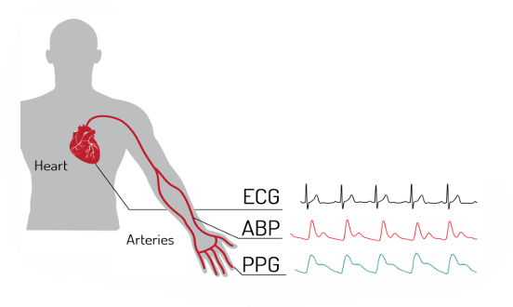
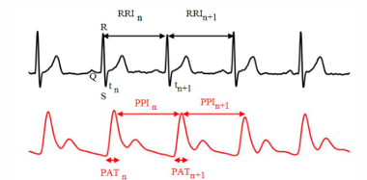
Contesto fisiologico
ECG: Il picco R identifica l’attivazione elettrica ventricolare e costituisce il riferimento temporale del battito.
PPG: Il picco periferico identifica l’arrivo dell’onda pulsatile al sensore applicato al dito.
PATₙ = tP,n − tR,n: Pulse Arrival Time comprende il ritardo tra il picco R e il corrispondente picco periferico.
PPIₙ − RRIₙ = PATₙ₊₁ − PATₙ
Le variazioni battito per battito del PAT generano le differenze tra RRI e PPI.

Slide 3

Database b: intervalli cardiaci e periferici
1ª colonna
Picchi R ECG
76 soggetti sani
HRV.series è una matrice di celle 76 × 5. Ogni cella contiene due colonne di tempi dei picchi, espresse in secondi.
2ª colonna
Picchi periferici
Protocollo sperimentale
REST R1
TILT
REST R2
MENTAL
REST R3
Analisi principale: REST, TILT e MENTAL ARITHMETIC

Slide 4
OBIETTIVO DELLO STUDIO
In che misura la serie PPI può sostituire la serie RRI nello studio della dinamica cardiovascolare?
Somiglianza temporale
Visualizzazione delle serie RRI e PPI
Componente periferica
Calcolo e variabilità del PAT
Relazione lineare
Correlazione, pendenza, intercetta e R²
Dipendenza dinamica
Causalità di Granger nelle due direzioni
La sostituibilità riguarda la conservazione della dinamica. Non implica identità perfetta tra le due misure.

Slide 5
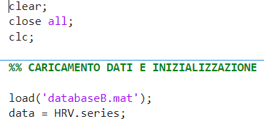

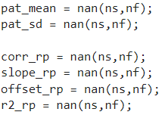
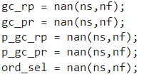
SETUP algoritmo e inizializzazione
Caricamento dei dati dal database B ed estrazione dell’array di celle HRV.series, che contiene:
76 righe, corrispondenti ai soggetti;
5 colonne, corrispondenti alle fasi sperimentali.
Ogni cella contiene una matrice formata da:
300 righe, corrispondenti ai battiti e agli istanti dei picchi;
2 colonne:
  prima colonna: tempi dei picchi R dell’ECG;
  seconda colonna: tempi dei corrispondenti picchi periferici.
Numerazione soggetti e fasi considerate
Inizializzazione matrici dei risultati

Slide 6
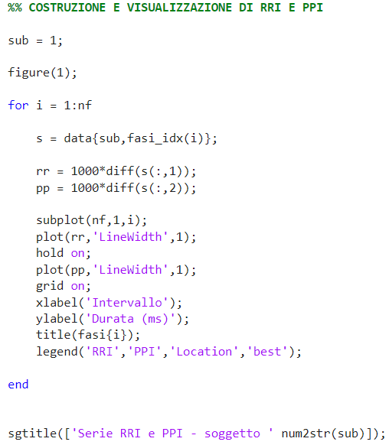
Costruzione dellE serie
Per ogni fase sperimentale vengono estratti i tempi dei picchi R dell’ECG e dei picchi periferici. La funzione diff calcola le differenze tra tempi consecutivi, permettendo di costruire rispettivamente le serie RRI e PPI. Gli intervalli vengono convertiti in millisecondi e rappresentati insieme per un soggetto rappresentativo.
A partire da 300 tempi dei picchi si ottengono 299 intervalli, poiché ogni intervallo viene calcolato tra due picchi consecutivi.

Slide 7
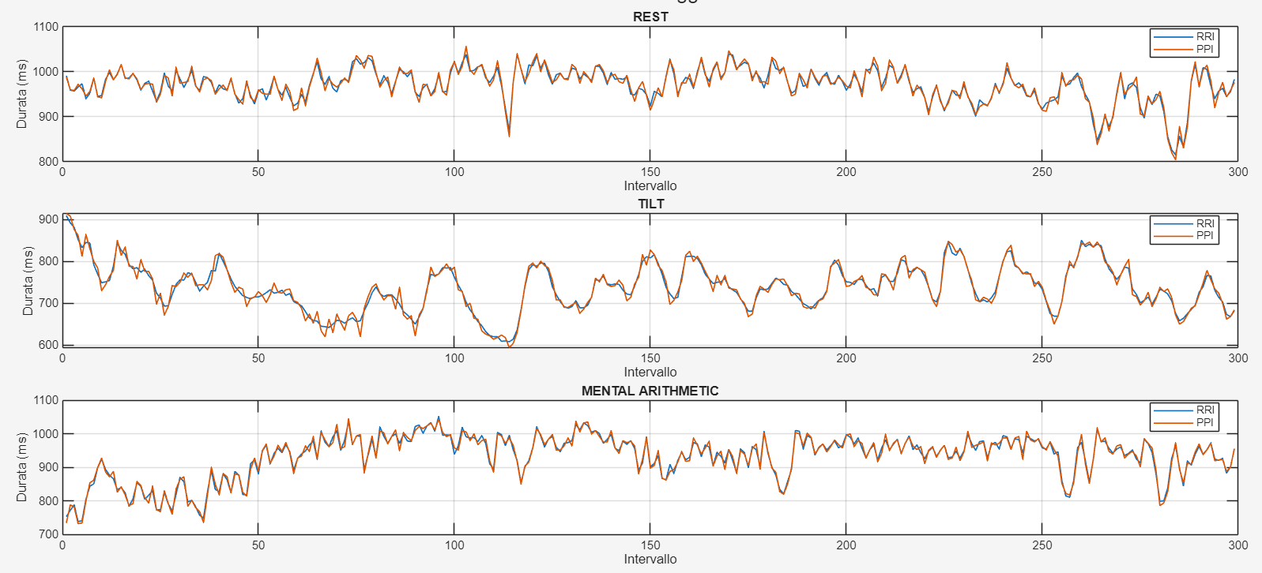
SERIE RRI E PPI DEL SOGGETTO RAPPRESENTATIVO

Slide 8
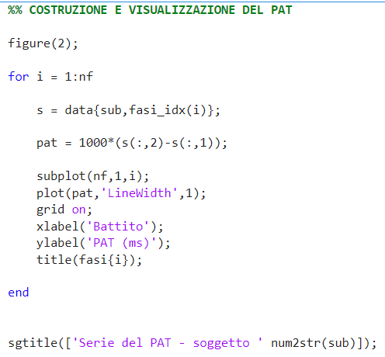
SERIE PAT
Per ogni fase viene calcolata la serie del Pulse Arrival Time sottraendo, per ciascun battito, il tempo del picco R dell’ECG dal tempo del corrispondente picco periferico. Il risultato viene convertito in millisecondi e visualizzato nelle tre condizioni sperimentali.
A differenza di RRI e PPI, il PAT non viene ottenuto con diff, perché rappresenta la distanza temporale tra due eventi dello stesso battito e non tra due battiti consecutivi.

Slide 9
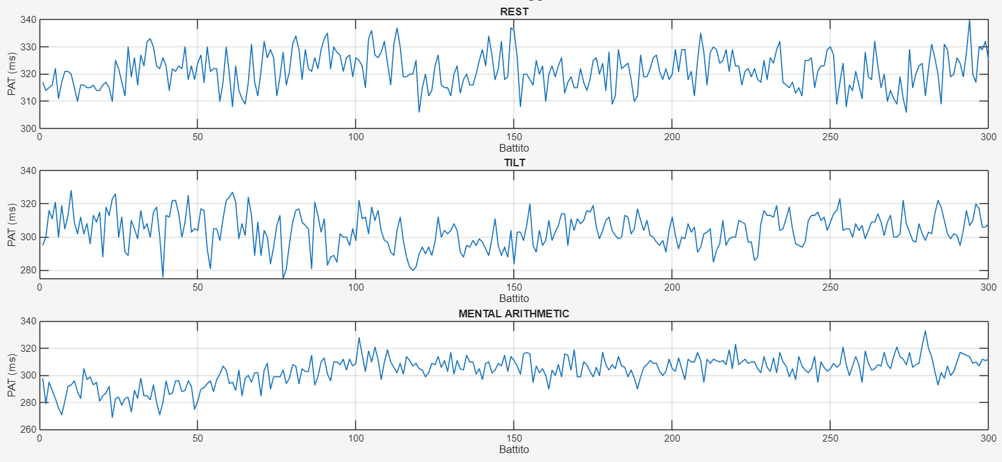
SERIE PAT DEL SOGGETTO RAPPRESENTATIVO

Slide 10
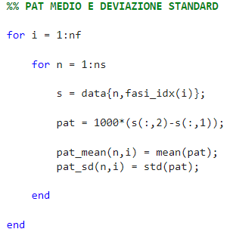
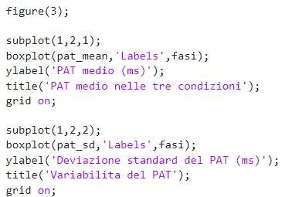
PAT medio e variabilità nelle tre condizioni
Dopo aver costruito la serie PAT, per ogni soggetto e condizione vengono calcolati il valore medio e la deviazione standard. Il PAT medio rappresenta il ritardo medio tra il picco R dell’ECG e l’arrivo dell’onda pulsatile in periferia. La deviazione standard descrive invece quanto questo ritardo varia da un battito al successivo. I boxplot mostrano la distribuzione di queste quantità nei 76 soggetti e consentono un confronto descrittivo tra REST, TILT e MENTAL ARITHMETIC.

Slide 11
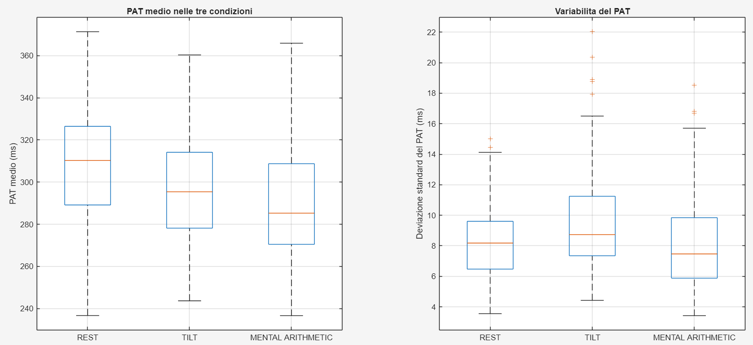
PAT medio e variabilità nelle tre condizioni
Mediane PAT medio: 310.3, 295.4 e 285.3 ms
Mediane variabilità: 8.18, 8.73 e 7.47 ms
Le mediane descrivono il campione. Senza un test dedicato non dimostrano differenze significative tra le fasi.

Slide 12
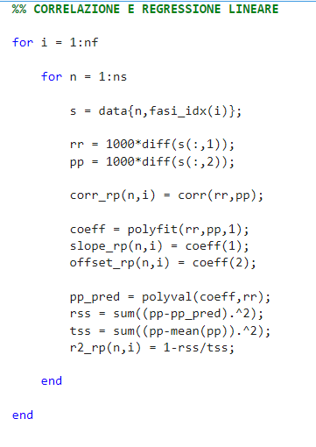
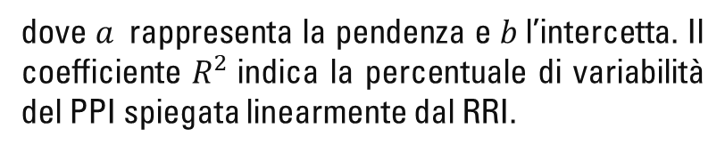

Correlazione e regressione lineare
Successivamente viene calcolato il coefficiente di correlazione di Pearson, per valutare quanto le due serie varino insieme secondo una relazione lineare. La regressione lineare descrive invece la relazione tra le due misure attraverso il modello:
$$\hat{PPI}=a ∙RRI+b$$
dove $a$rappresenta la pendenza e $b$l’intercetta. Il coefficiente $R^{2}$indica la percentuale di variabilità del PPI spiegata linearmente dal RRI.
Notes:
coeff = polyfit(rr,pp,1); -> stima coefficienti mediante minimi quadrati
pp_pred = polyval(coeff,rr); -> calcolo valori PPI previsti dal modello
RSS (Residual Sum of Squares): la somma dei quadrati delle differenze tra i valori osservati e quelli stimati dal modello.
TSS (Total Sum of Squares): la somma dei quadrati delle differenze tra i valori osservati e la loro media

Slide 13
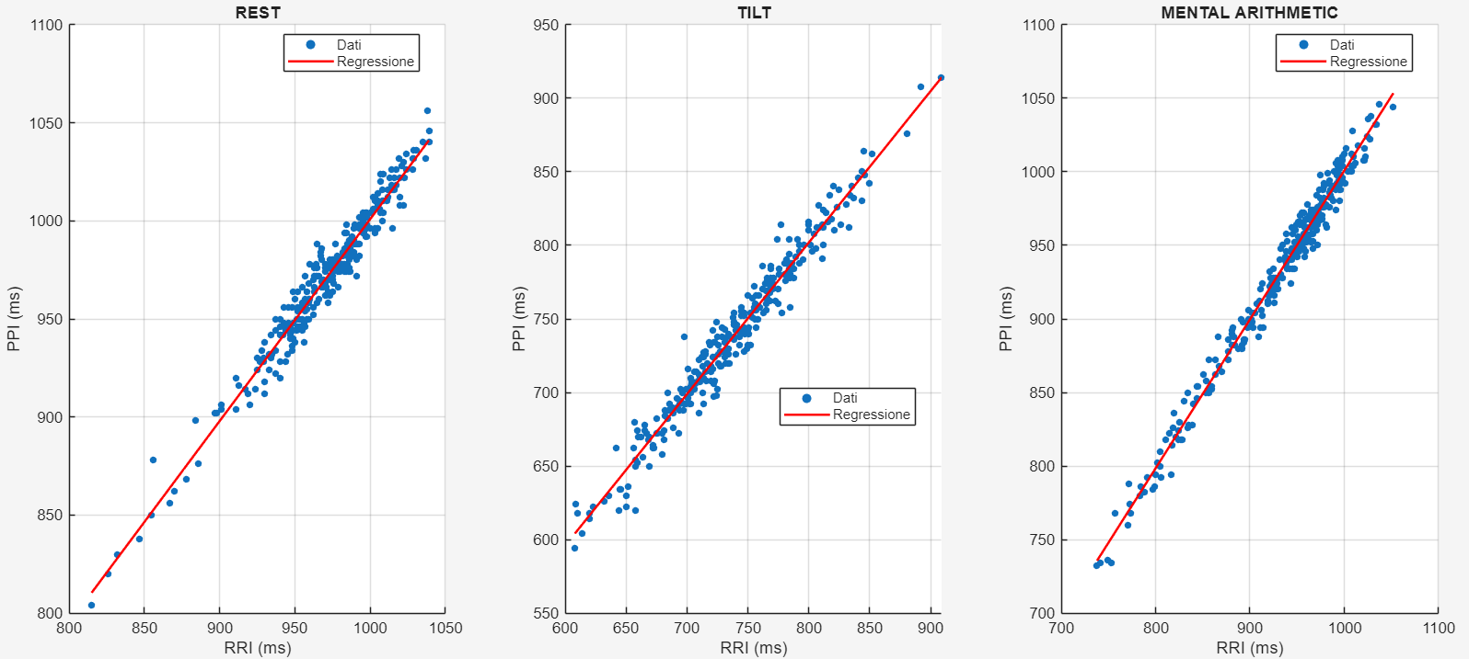
Risultati regressione rri-ppi
Condizione | r mediano | a media | b media (ms) | R² medio
REST | 0.993 | 1.020 | −18.333 | 0.982
TILT | 0.987 | 1.036 | −25.149 | 0.969
MENTAL ARITHMETIC | 0.992 | 1.015 | −11.407 | 0.969

Slide 14
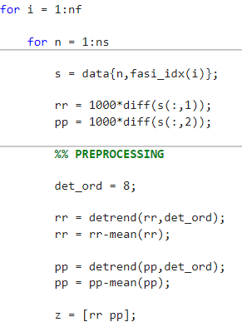
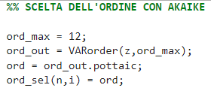

Pre-elaborazione e ordine del modello
Le serie RRI e PPI vengono costruite a partire dai tempi dei picchi. Successivamente viene rimosso un trend polinomiale di ordine 8 e ogni serie viene centrata sottraendo il proprio valore medio. Il preprocessing consente di concentrare l’analisi sulle oscillazioni battito per battito.
Per ogni soggetto e condizione, l’ordine p del modello viene selezionato mediante il criterio di Akaike, considerando un ordine massimo pari a 12. Il criterio ricerca un compromesso tra capacità descrittiva e complessità del modello.
Notes:
VARorder -> funzione che ci consente di selezionare l’ordine del modello
pottaic contiene l’ordine che minimizza AIC.

Slide 15



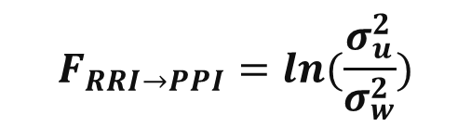


Causalità di Granger da modelli di regressione
Modello ristretto
Modello completo
${PPI}_{n}={PPI}_{n}^{p}∙A+U_{n}$
${PPI}_{n}={PPI}_{n}^{p}∙\tilde{A}{+ RRI}_{n}^{p}∙B+W_{n}$
$$F_{RRI→PPI}=ln(\frac{σ_{u}^{2}}{σ_{w}^{2}})$$
Un valore positivo indica che l’aggiunta del passato di RRI riduce l’errore di previsione del PPI.
La stessa procedura viene ripetuta nella direzione PPI→RRI.
Notes:
LinReg costruisce un modello di regressione lineare dinamico mediante il metodo dei minimi quadrati.
data contiene le serie;
jv identifica la serie target da prevedere;
iv identifica le serie usate come predittori;
iv_lags indica quali ritardi temporali utilizzare.

Slide 16
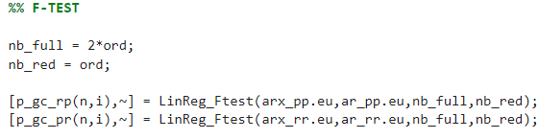

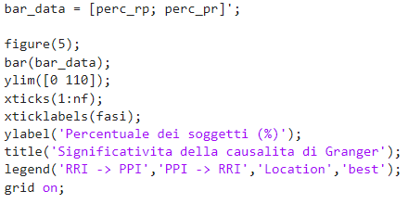

F-test della causalità di Granger
Per ogni soggetto e fase, il test confronta gli errori dei modelli completo e ristretto.
Calcolo del numero di soggetti nei quali la causalità di Granger risulta statisticamente significativa:
$$p−value<0,05$$
La percentuale di soggetti significativi viene calcolata e rappresentata separatamente per le direzioni RRI→PPI e PPI→RRI in ciascuna condizione sperimentale.
Notes:
LinReg_Ftest verifica se la riduzione dell’errore del modello completo è statisticamente significativa.
i residui del modello completo;
i residui del modello ristretto;
il numero di coefficienti del modello completo;
il numero di coefficienti del modello ristretto.

Slide 17
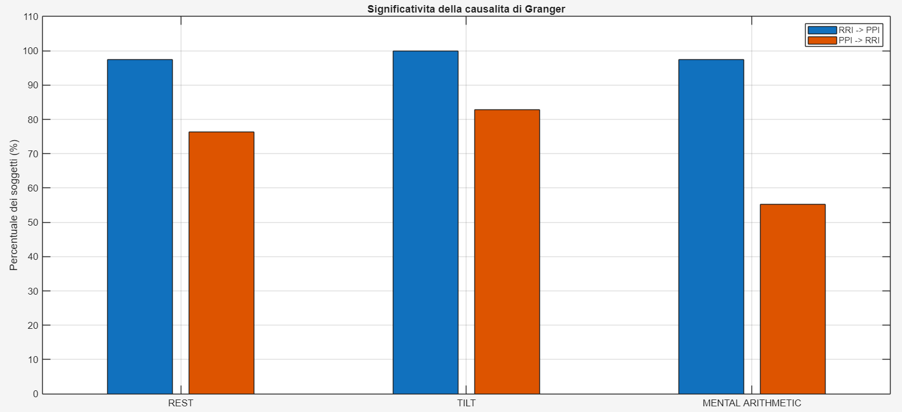
RISULTATI F-TEST
97% REST 100% TILT 97% MENTAL
RRI→PPI
76% REST 83% TILT 55% MENTAL
La direzione RRI→PPI è significativa nella quasi totalità dei soggetti.
PPI→RRI

Slide 18
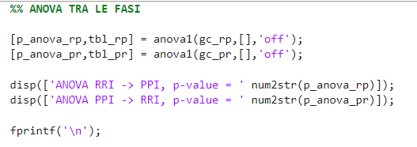

ANOVA TEST
Il test ANOVA confronta il valore medio della misura di causalità di Granger nelle tre condizioni sperimentali. L’analisi viene eseguita separatamente per le direzioni RRI→PPI e PPI→RRI.
$$p−value<α$$
La misura di causalità di Granger cambia significativamente tra le condizioni sia nella direzione RRI→PPI sia nella direzione PPI→RRI.

Slide 19
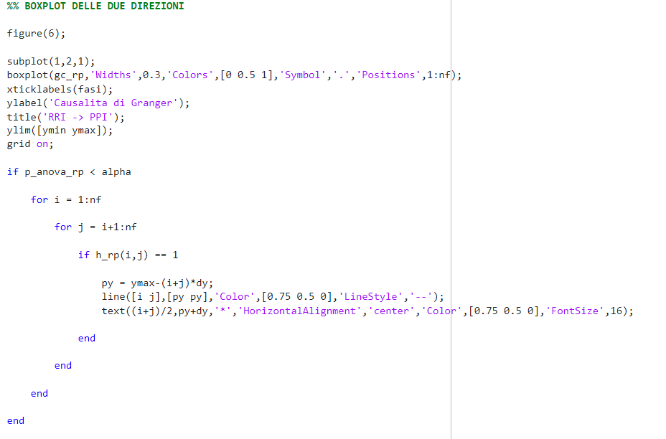
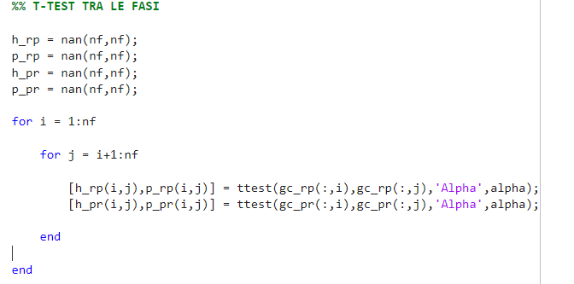
T-TEST TRA LE FASI
* codice analogo per il plot del legame PPI->RRI
Il t-test appaiato valuta se la misura di causalità di Granger presenta differenze significative tra ogni coppia di condizioni sperimentali. L’analisi viene effettuata separatamente per le direzioni RRI→PPI e PPI→RRI.
Le distribuzioni vengono rappresentate mediante boxplot. Le coppie di condizioni significativamente differenti, con p<0.05, sono indicate mediante una linea e un asterisco.
Notes:
Prima confronta le misure di causalità nelle fasi i e j, calcola la statistica t e il relativo p-value. Successivamente confronta il p-value con alpha=0,05
h_rp(i,j) = 1: viene rifiutata l’ipotesi nulla;
h_rp(i,j) = 0: l’ipotesi nulla non viene rifiutata.
P < 0,05 differenza statisticamente significativa;
P >= 0,05 non ci sono evidenze sufficienti per dichiarare una differenza

Slide 20
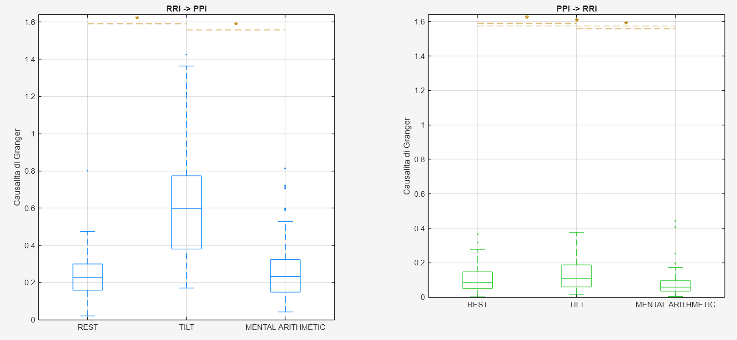
RISULTATI T-TEST

Slide 21
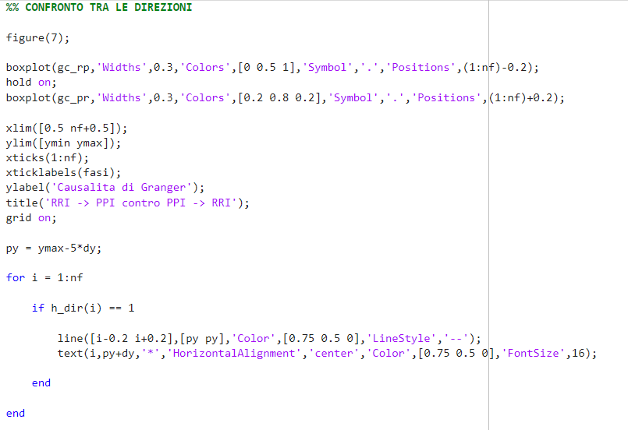
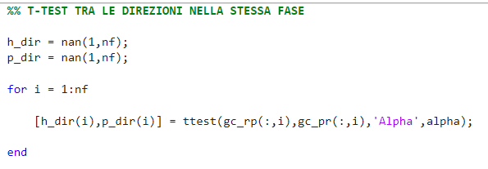
T-TEST SULLA STESSA FASE
Il t-test appaiato confronta, nella stessa condizione sperimentale, le misure di causalità di Granger nelle direzioni RRI→PPI e PPI→RRI. Il test permette di verificare se l’accoppiamento presenta un’asimmetria direzionale significativa.
I boxplot rappresentano le distribuzioni delle due misure nei soggetti. L’asterisco indica una differenza significativa tra le direzioni, con p<0.05.

Slide 22
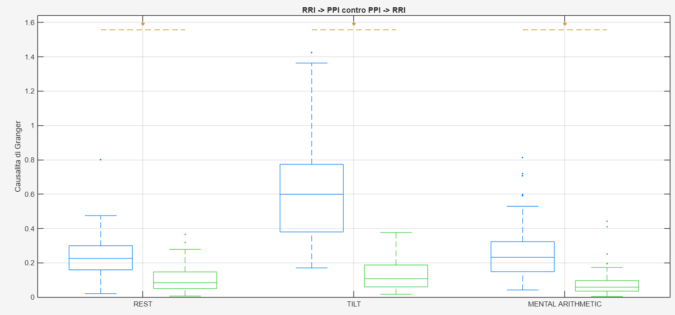
RISULTATI T-TEST SULLA STESSA FASE
In tutte le condizioni analizzate, la misura di causalità di Granger RRI→PPI risulta significativamente maggiore rispetto alla direzione PPI→RRI. Questo evidenzia un'asimmetria nella capacità predittiva delle due serie, con una prevalenza della direzione RRI→PPI.

Slide 23
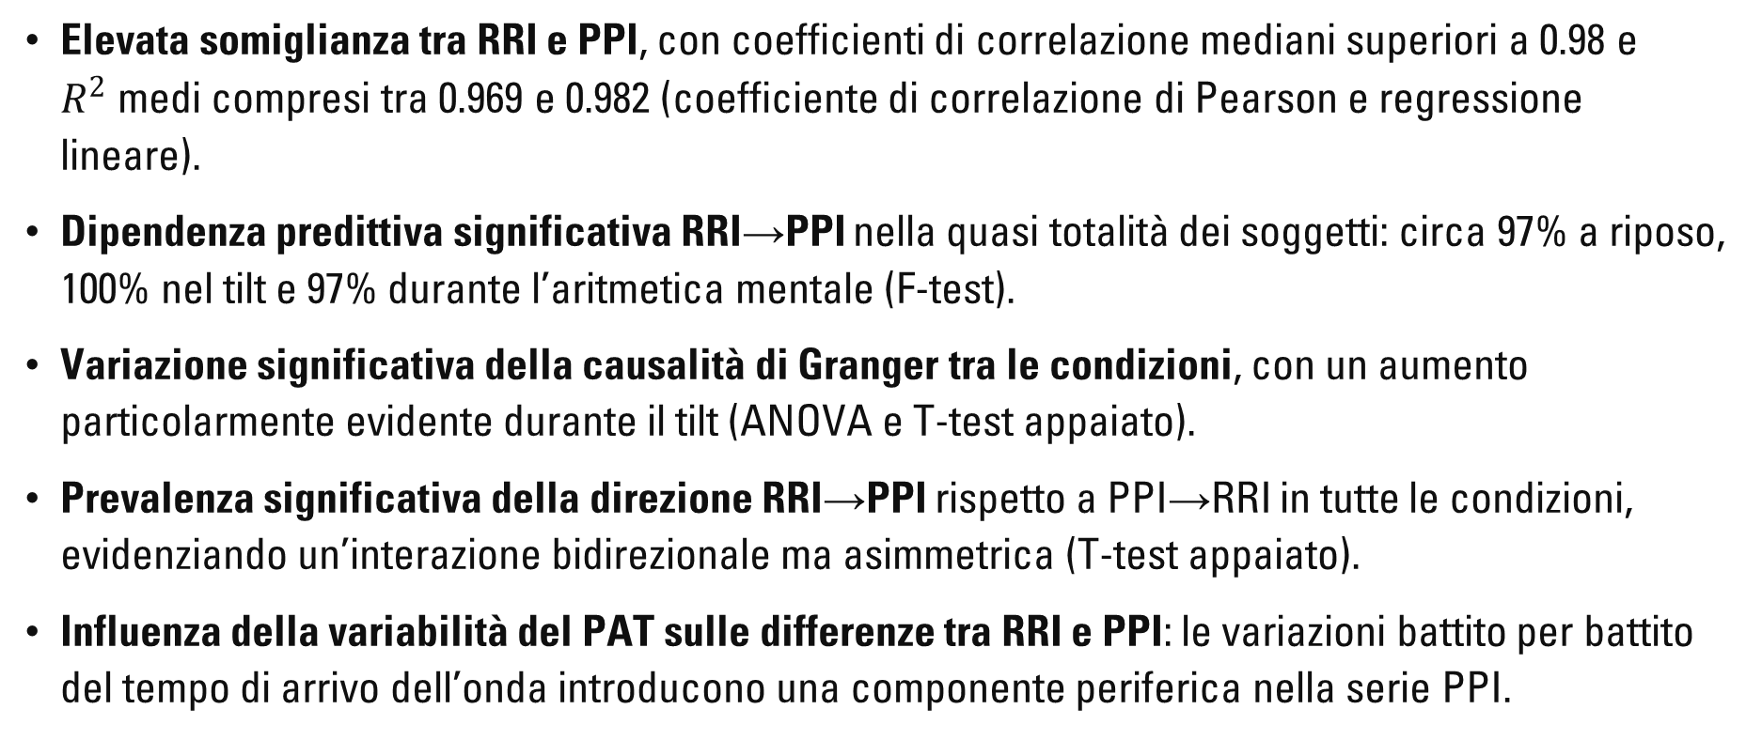
CONCLUSIONI
Elevata somiglianza tra RRI e PPI, con coefficienti di correlazione mediani superiori a 0.98 e $R^{2}$medi compresi tra 0.969 e 0.982 (coefficiente di correlazione di Pearson e regressione lineare).
Dipendenza predittiva significativa RRI→PPI nella quasi totalità dei soggetti: circa 97% a riposo, 100% nel tilt e 97% durante l’aritmetica mentale (F-test).
Variazione significativa della causalità di Granger tra le condizioni, con un aumento particolarmente evidente durante il tilt (ANOVA e T-test appaiato).
Prevalenza significativa della direzione RRI→PPI rispetto a PPI→RRI in tutte le condizioni, evidenziando un’interazione bidirezionale ma asimmetrica (T-test appaiato).
Influenza della variabilità del PAT sulle differenze tra RRI e PPI: le variazioni battito per battito del tempo di arrivo dell’onda introducono una componente periferica nella serie PPI.

Slide 24
Grazie per l’attenzione!
Contatti: luca.pagliarello@you.unipa.it

